Slide 1
물류 유통량 예측 경진대회
OB 4조

Slide 2
대회 소개

Slide 3

1. 대회소개
주최 및 주관: 국토연구원 / 데이콘
목표: 제주시 내 택배 운송 데이터를 이용하여 운송량 예측 AI 개발 회귀
평가지표: RMSE

Slide 4
II. 데이터 전처리
Notes:
이어서 eda과정을 통해 데이터를 살펴보겠습니다.

Slide 5
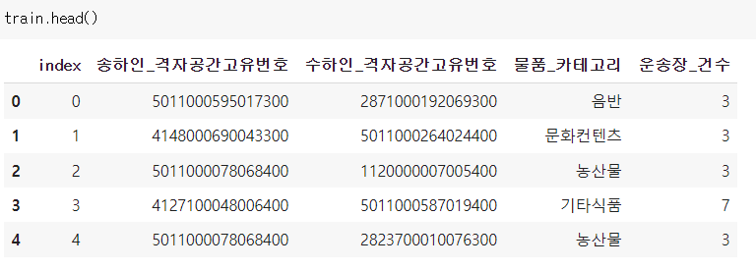
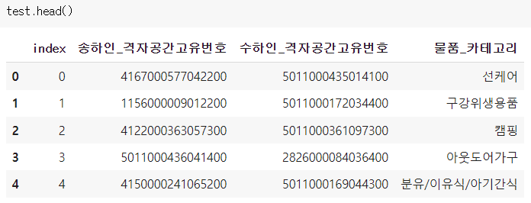
1. 데이터 확인

Slide 6
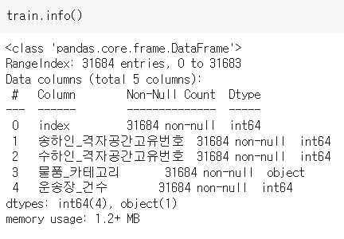
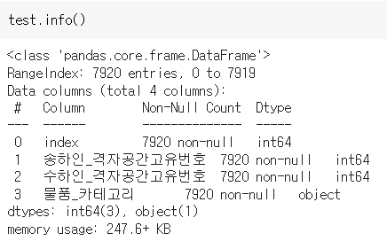
1. 데이터 확인
info 확인

Slide 7
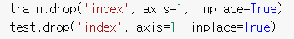
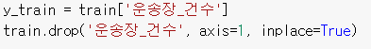
2. 데이터 전처리
불필요한 칼럼 삭제
칼럼 형변환
target 변수 따로 저장
train/test 병합

Slide 8
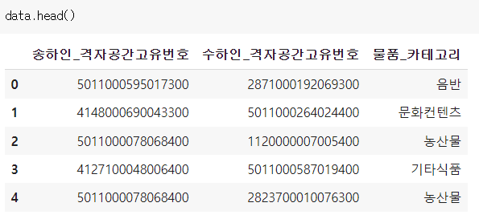
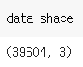
2. 데이터 전처리
전처리한 데이터 확인

Slide 9
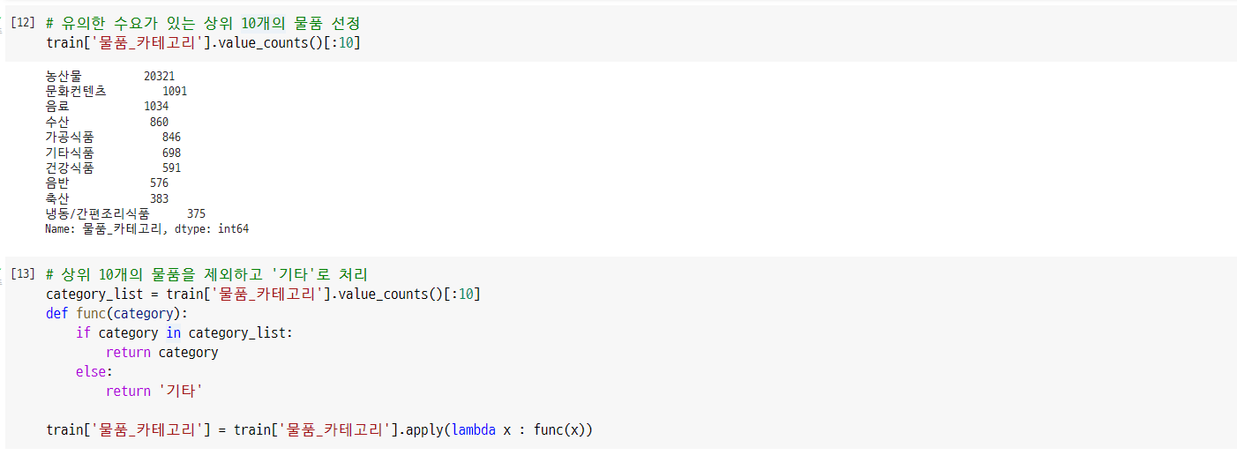
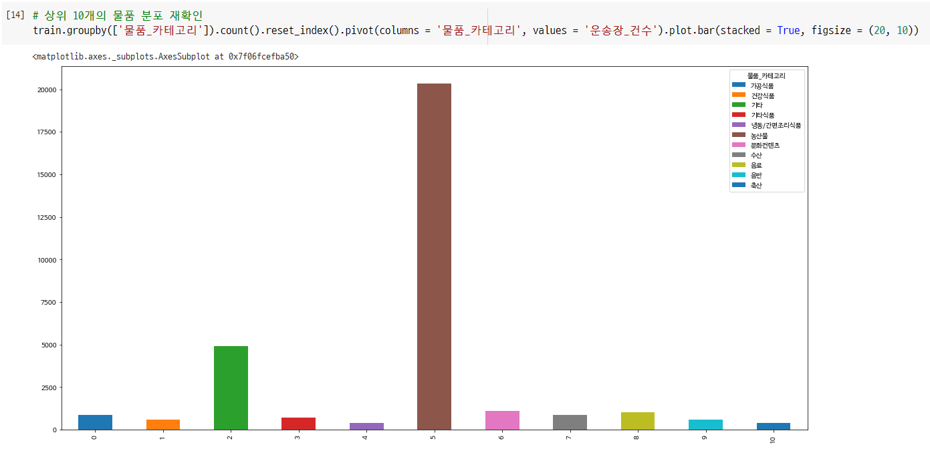
3. 데이터 가공 - 물품 카테고리 칼럼의 분포 확인

Slide 10
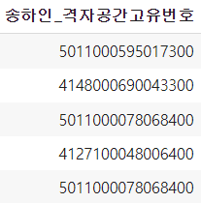
3. 데이터 가공 - 격자공간고유번호를 활용한 파생변수 생성
송하인/수하인 격자공간고유번호 칼럼으로부터 자릿수 별 파생변수 생성
- 격자공간고유번호 1~2자리: 시도
- 격자공간고유번호 1~5자리: 시군구
- 격자공간고유번호 1~10자리: 동
- 격자공간고유번호 11~14자리: 기타

Slide 11
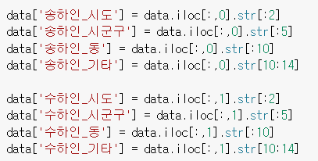
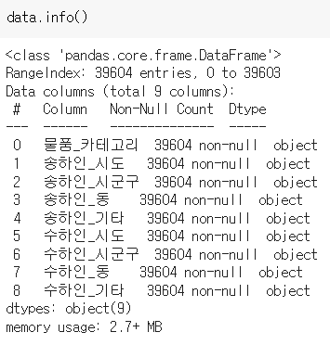
3. 데이터 가공 - 격자공간고유번호를 활용한 파생변수 생성

Slide 12
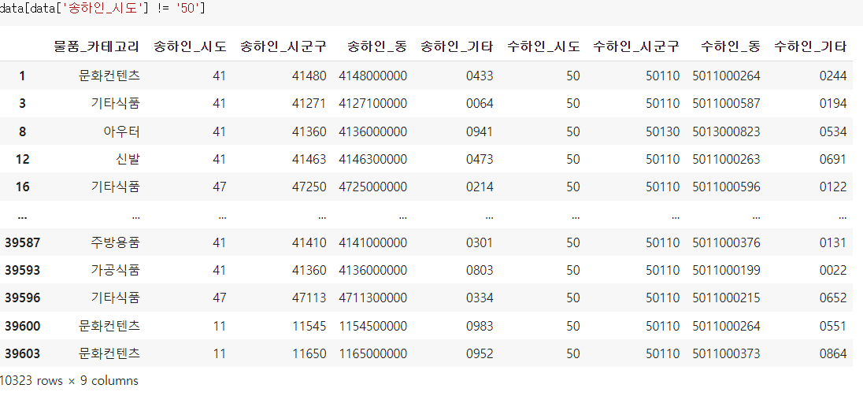
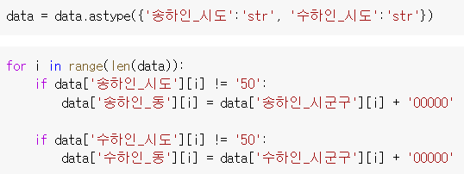
3. 데이터 가공 - 새로 파생한 칼럼 가공
송하인_동 / 수하인_동 칼럼 가공
대회가 ‘제주시’ 한정이므로 제주도를 제외한 다른 시도의 동은 00000으로 채움

Slide 13
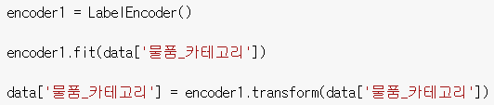
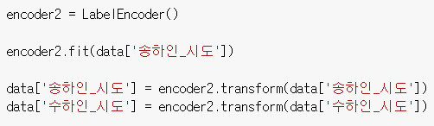
3. 데이터 가공 - 라벨 인코딩
물품 카테고리
시도

Slide 14
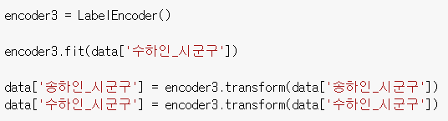
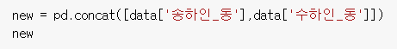
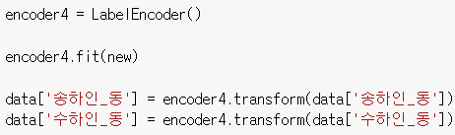
3. 데이터 가공 - 라벨 인코딩
시군구
동

Slide 15
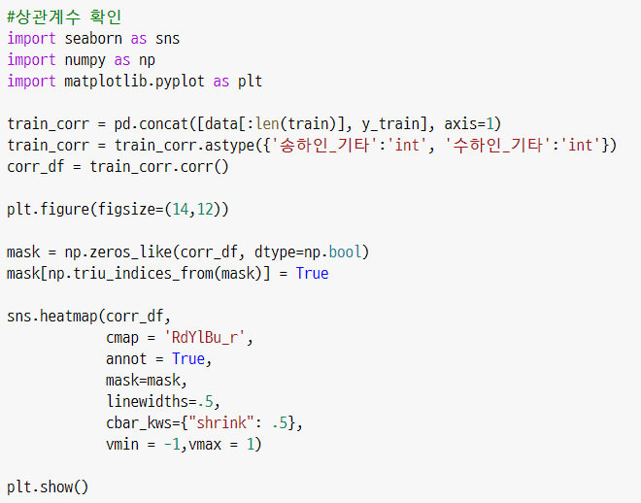
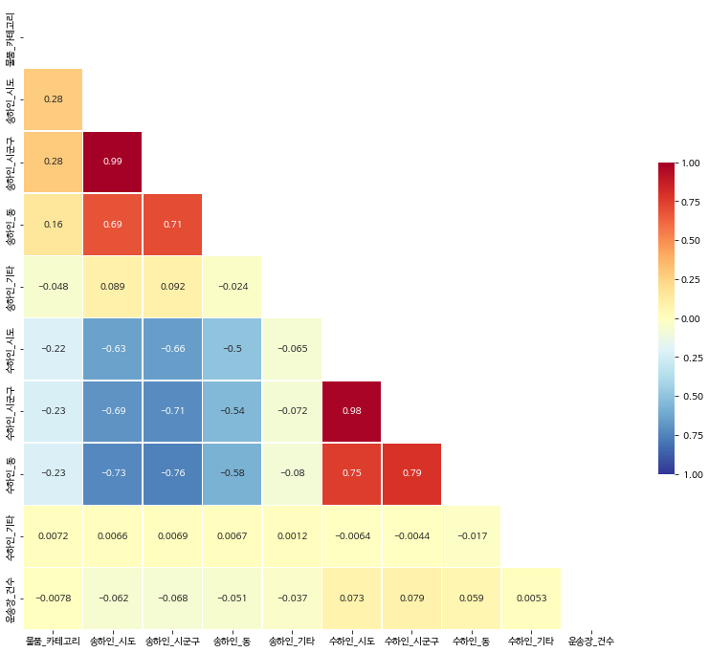
3. 데이터 가공 - 칼럼 삭제

Slide 16
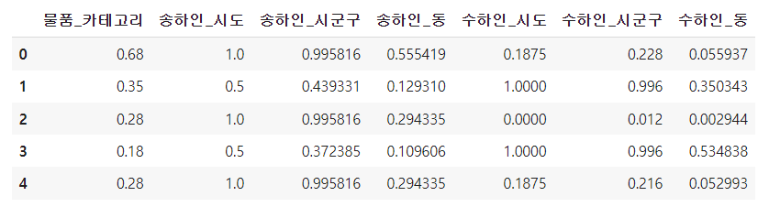
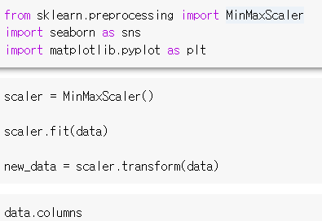
3. 데이터 가공 - 스케일링
MinMaxScaler를 활용해 각 데이터들을 0과 1사이의 값으로 변환

Slide 17
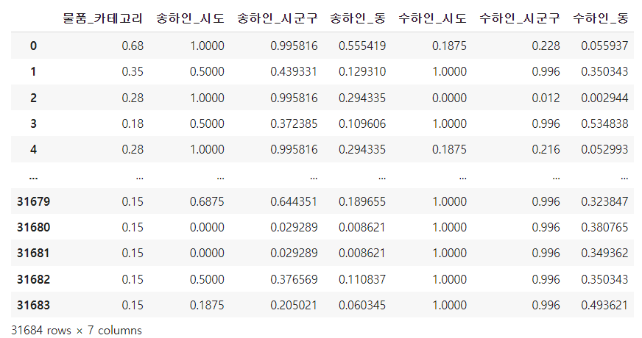
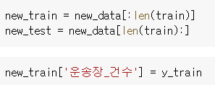
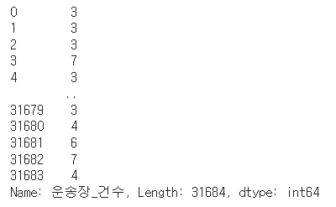
4. train/test 분리

Slide 18
III. 모델링

Slide 19
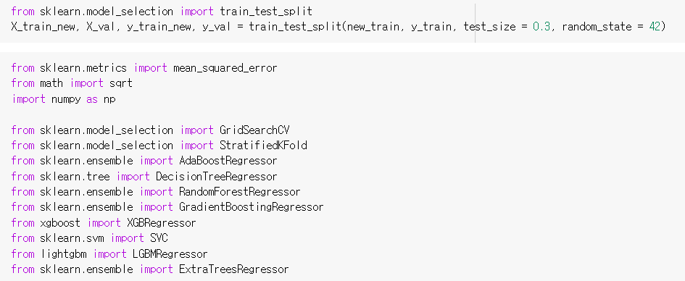
0. 라이브러리 및 train/test 분리

Slide 20
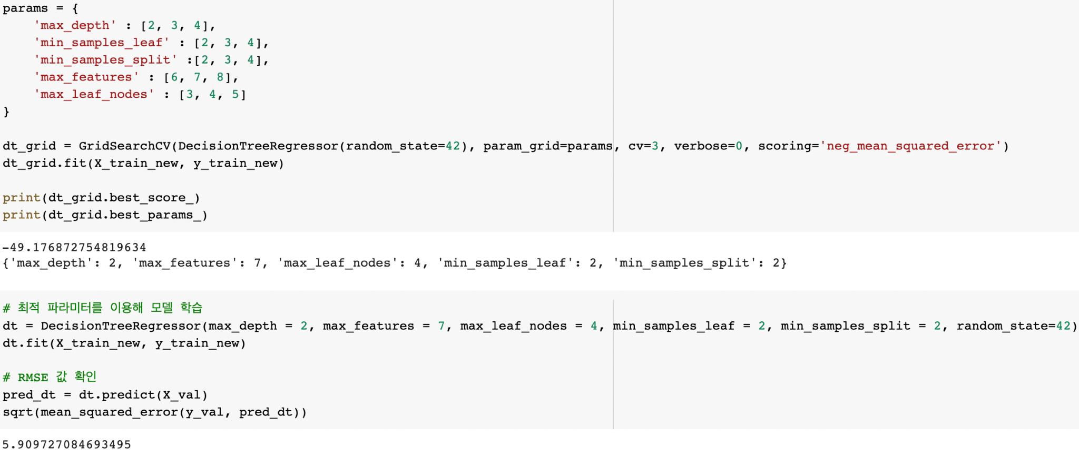
1. Decision Tree
Notes:
먼저 의사결정 트리입니다. 그리드 서치를 위한 하이퍼 파라미터로 트리의 최대 높이 max depth, 리프노드가 되기 위해 필요한 최소한의 샘플 데이터 수 min_samples_leaf, 노드를 분할하기 위한 최소한의 샘플 데이터수 min_samples_split, 최적의 분할을 위해 고려할 최대 feature 개수 max_features, 리프노드의 최대 개수 max_leaf_nodes를 지정했습니다. 그 결과 maxdepth 2, max_features 7, max_leaf_nodes 4, min_samples_leaf 2 min_sampels_split 2 를 얻었습니다. 튜닝된 모델을 통해 예측해본 결과 약 5.91의 mse 값을 얻을 수 있었습니다.

Slide 21
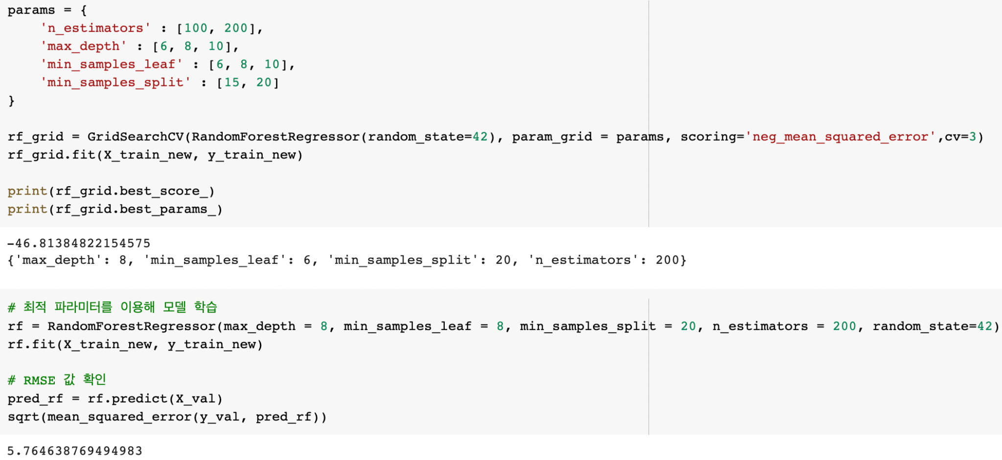
2. RandomForest
Notes:
동일한 알고리즘으로 여러 분류기를 만들어 보팅으로 최종 결정하는 배깅 모델로 랜덤포레스트를 사용해보겠습니다. 랜덤 포레스트는 여러 개의 결정 트리를 이용해 배깅을 진행합니다. 하이퍼 파라미터로 생성할 학습기의 개수 즉 랜덤포레스트에서는 결정 트리의 개수 n_estimators 와 더불어 결정 트리에서 사용했던 파라미터들을 동일하게 사용합니다. 그리드 서치 결과 max_depth 8, min_samples_leaf 6, min_samples_split 20, n_estimators 200일 때 성능이 젤 좋습니다. 튜닝된 모델을 통해 예측해본 결과 결정트리보다 조금 나아진 약 5.76의 rmse 값을 얻었습니다.

Slide 22
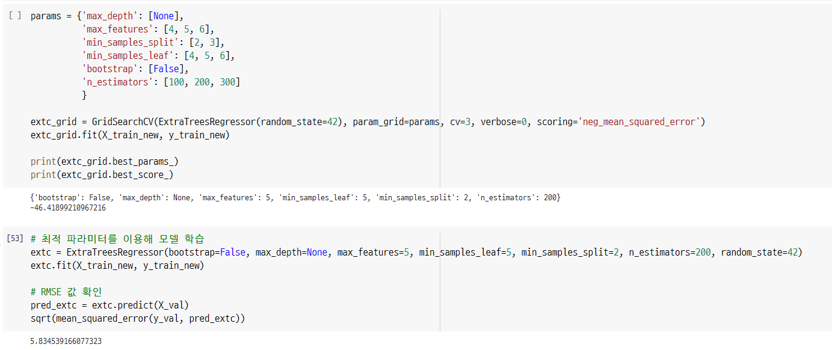
3. ExtraTrees
max_depth | 트리의 최대 깊이 (default=None)
max_features | 최대 선택할 특성의 수 (default=1.0)
min_sampes_split | 노드를 분할하기 위한 최소한의 샘플 데이터 수 (default=2)
min_samples_leaf | 말단 노드가 되기 위한 최소한이 샘플 데이터 수 (default=1)
bootstrap | 트리를 만들 때 부트스트랩 샘플을 사용할지의 여부 (default=False)
n_estimators | 생성할 weak learner의 수. 너무 크면 과적합 발생 (default=100)
Notes:
10번째 모델은 ExtraTrees입니다. 마찬가지로, scoring을 negative mean squared error로 설정한 그리드 서치를 통해 extratrees의 베스트 파라미터를 찾아주었습니다. 그리드 서치 결과, 최적 파라미터는 bootstrap은 False, max_depth는 None, max_features는 5, min_samples_leaf는 5, min_samples_split은 2, n_estimators는 200입니다. 각 파라미터에 대한 설명은 표를 참고하시면 됩니다. 최적의 파라미터를 적용하여 extratrees를 학습시킨 후 validation set로 예측한 결과, rmse는 5.84가 나왔습니다.

Slide 23
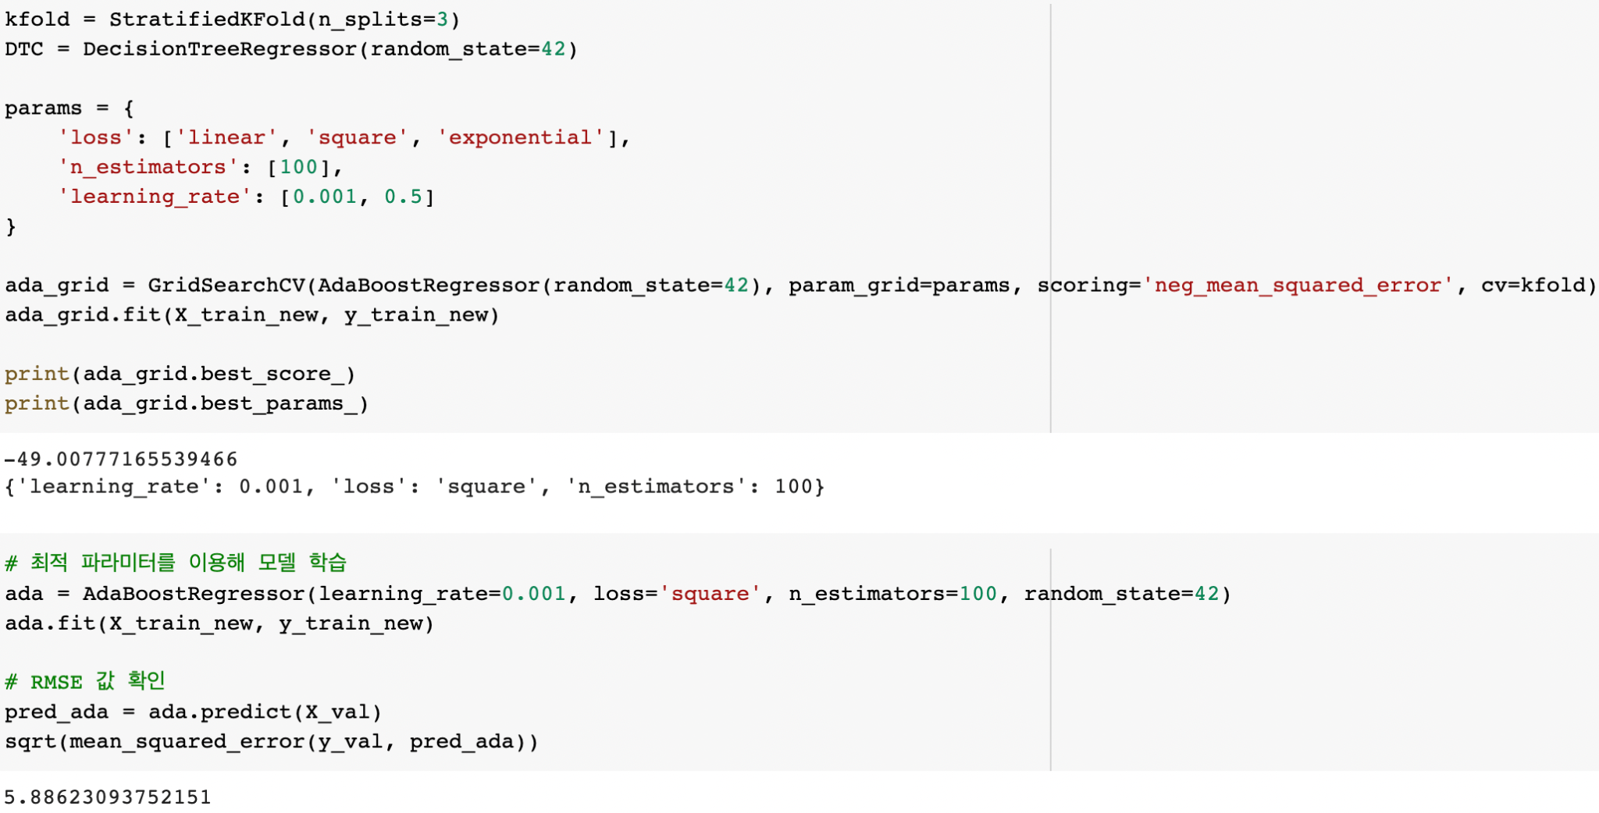
4. AdaBoost
Notes:
이어서 앞의 모델을 보완해나가면서 순차적으로 학습하는 부스팅 모델들을 사용해보겠습니다. 먼저 adaboost는 새로운 모델을 만들 때 이전 모델이 잘못 예측했던 데이터 샘플의 가중치를 높이는 방식을 사용합니다. 학습에 사용할 알고리즘으로는 디폴트인 결정 트리를 선택했습니다. 반복해서 가중치를 업데이트 할 때 사용할 손실 함수 loss, 생성할 학습기의 개수 n_estimators, 학습을 진행할 때마다 적용하는 0에서 1사이의 학습률 learning_rate를 하이퍼 파라미터로 지정해 그리드 서치한 결과 learning_rate 0.001, loss square를 얻었습니다. 모델에 적용해본 결과 rmse 값은 약 5.89 입니다.

Slide 24
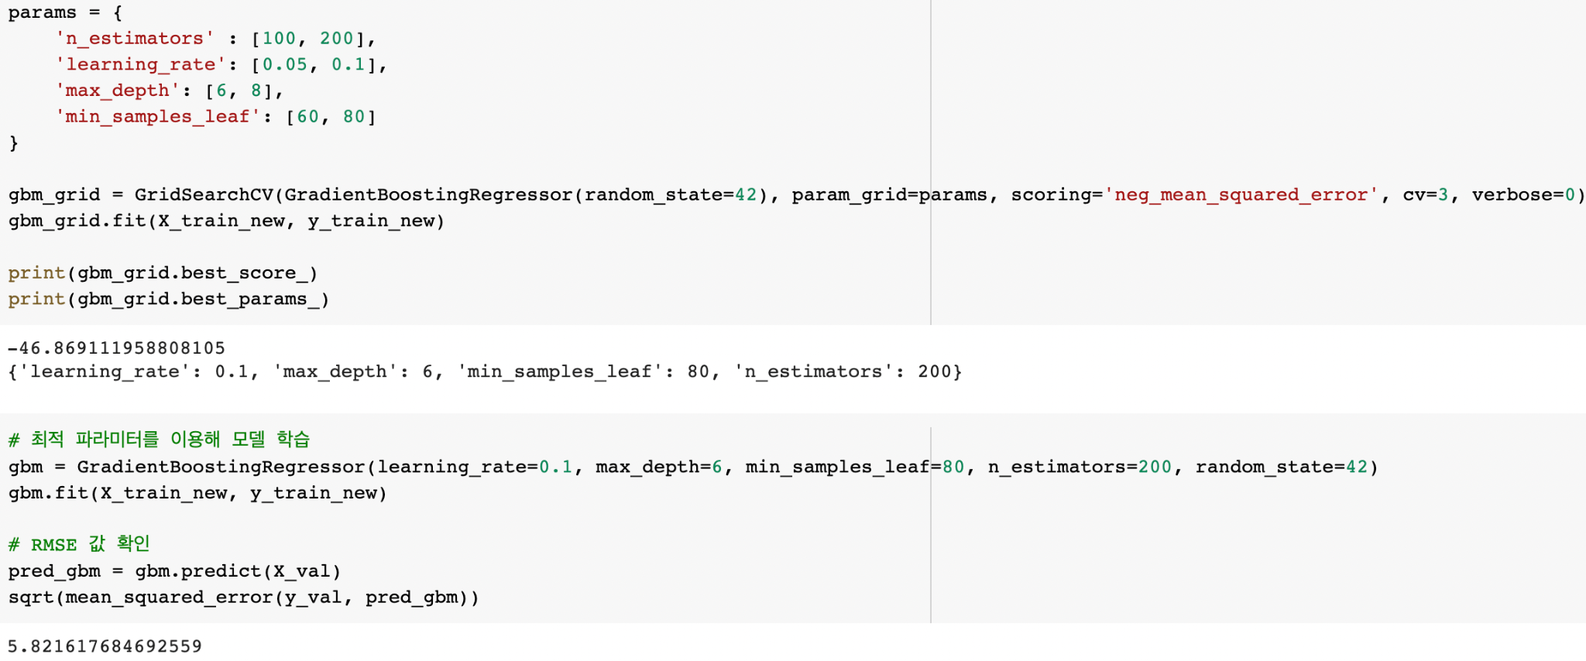
5. GBM
Notes:
다음으로 AdaBoost와 유사하지만, 가중치 업데이트에 경사하강법(Gradient Descent)를 이용하여 최적화된 결과를 얻는 gradient boosting 모델을 적용해보겠습니다. 그리드 서치를 한 결과를 적용해 모델을 학습시킨 결과 5.82의 rmse 값을 얻었습니다.

Slide 25
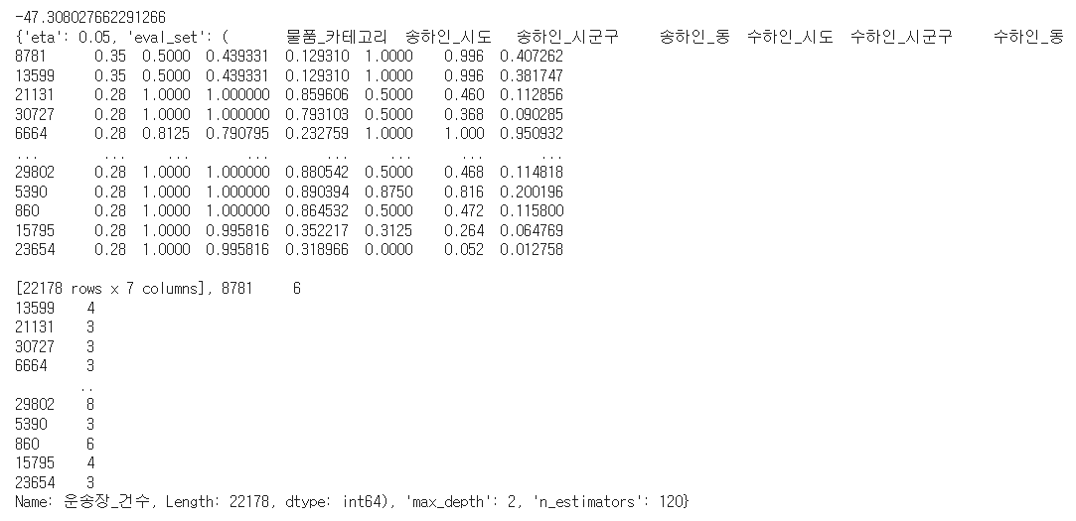
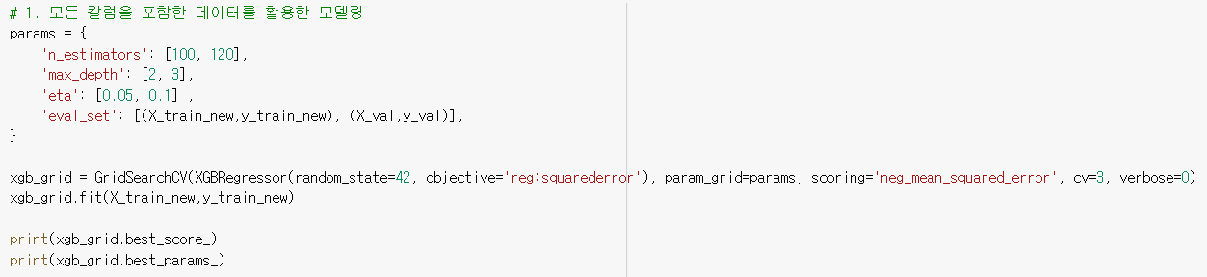
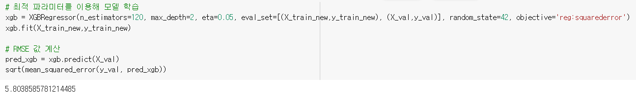
6. XGBoost
Notes:
가장 먼저 설명한 모델 알고리즘은 xgboost로, 그리드 서치를 위한 하이퍼 파라미터로 총 4개를 설정했습니다. 생성할 weak learner의 개수를 나타내는 n estimator, 트리의 최대 깊이인 max depth, 학습률인 learning rate와 같은 eta, 마지막으로 성능 평가를 위한 평가용 데이터 세트를 설정하는 eval set입니다.
대회 평가 기준이 rmse이기 때문에 그리드 서치할 때 scoring으로 neg mean squared error를 지정해주고 fit한 결과,
(Enter 2)
n estimator가 120일 때, max depth이 2일 때, 그리고 eta가 0.05일 때 가장 최적임을 알게 되었습니다.
(Enter 3)
최적의 파라미터로 모델을 학습하여 rmse값을 확인한 결과 약 5.80정도가 나왔습니다.

Slide 26
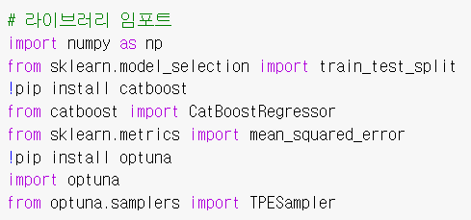
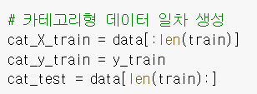
7. CatBoost
optuna | 최적화된 파라미터를 선정하는 패키지
TPESampler | 베이지안 최적화를 활용하는 sampler
라벨 인코딩 및 데이터 스케일링을 적용하지 않은 범주형 데이터셋을 따로 지정
Notes:
다음은 범주형 변수로 이루어진 데이터셋에서 예측 성능이 우수한 것으로 알려진 Catboost 모델링을 진행해보도록 하겠습니다. Catboost 알고리즘은 다른 부스팅 기반 알고리즘과 달리 범주형 변수를 특별하게 처리합니다. 따라서 우리가 익숙하게 사용해왔던 원핫 인코딩이나 라벨 인코딩과 같은 인코딩 작업을 진행하지 않고도 그대로 모델의 input으로 사용할 수 있다는 장점이 있습니다. 또한, Catboost는 일반적인 부스팅과 달리 순서에 따라 모델을 학습시키고, 순차적으로 잔차를 계산하는 과정을 반복하기 때문에 데이터가 과적합되는 것을 방지할 수 있다는 장점도 있습니다.
해당 데이터셋의 경우 모든 변수가 범주형 변수이므로, Catboost 알고리즘을 활용하는 것이 적합할 것이라 판단하여 모델링을 진행했습니다.
먼저 필요한 라이브러리를 불러옵니다. Catboost와 최적화된 파라미터를 선정하는 optuna 패키지를 설치한 뒤, 베이지안 최적화 방법을 활용해 최적의 파라미터를 선정하는 TPEsampler 모듈을 불러옵니다.
그런 다음, Catboost 모델링에 사용할 라벨 인코딩 및 데이터 스케일링을 진행하지 않은 범주형 데이터셋을 cat_X_train, cat_y_train, cat_test으로 나누어 저장합니다.
이렇게 생성된 카테고리형 데이터에서 학습, 검증 데이터셋을 분리합니다. 검증 데이터셋의 크기는 30%, random state는 42로 지정하였습니다.

Slide 27
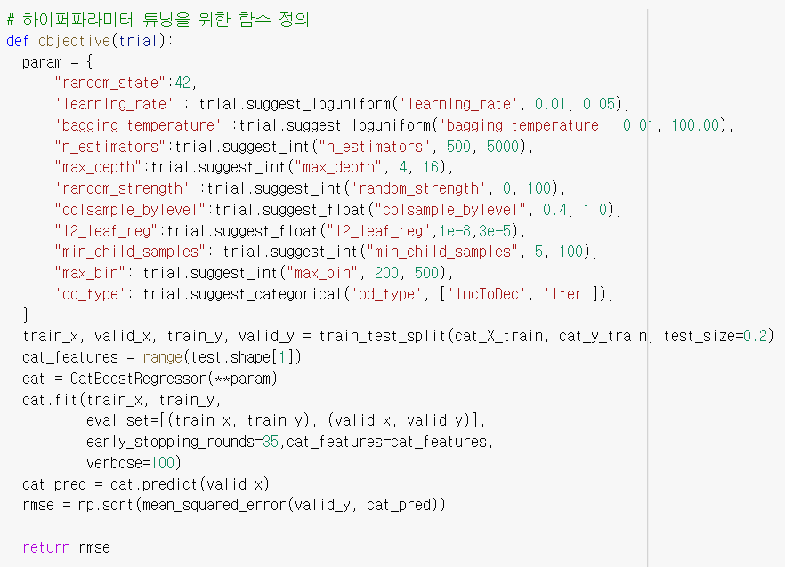
7. CatBoost
Notes:
다음으로 하이퍼 파라미터 튜닝을 진행하기 위한 함수를 정의합니다.
learning_rate, n_estimators, max_depth 등 다양한 파라미터를 활용해 튜닝을 진행하고, RMSE값을 반환하는 함수를 정의합니다.

Slide 28
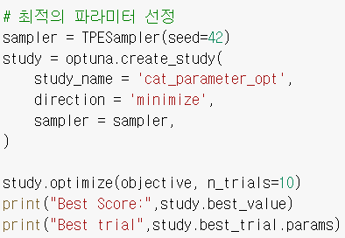
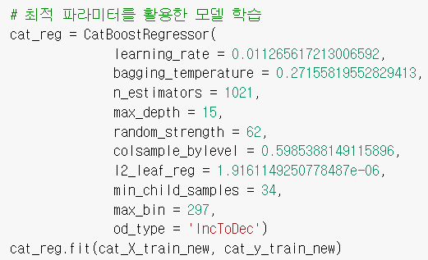
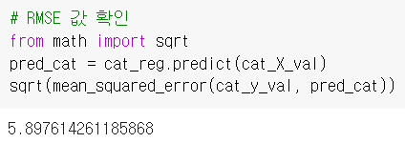
7. CatBoost
Notes:
함수를 정의한 뒤, 최적의 파라미터를 선정합니다. sampler를 TPESampler로 정의하고, 앞에서 정의한 objective 함수를 활용해 가장 낮은 RMSE 점수와 그때의 하이퍼파라미터 값을 출력하도록 설정합니다.
이렇게 출력된 최적의 파라미터를 활용해 모델 학습을 진행합니다. 각 파라미터 값을 오른쪽과 같이 정의해주고, 학습 데이터를 이용해 모델을 학습합니다.
그런 다음, 검증 데이터셋을 이용해 RMSE 값을 확인합니다. 약 5.9로, 생각보다는 성능이 크게 좋지 않음을 확인할 수 있습니다.

Slide 29
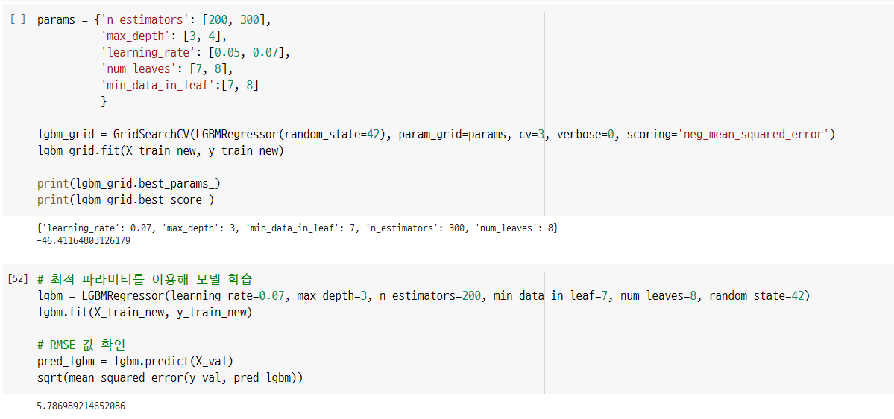
8. LightGBM
n_estimators | 생성할 weak learner의 수. 너무 크면 과적합 발생 (default=100)
max_depth | 트리의 최대 깊이 (default=-1)
learning_rate | 학습률. 높을수록 과적합하기 쉬움 (default=0.1)
num_leaves | 전체 Tree의 leave 수 (default=31)
min_data_in_leaf | Leaf가 가지고 있는 최소한의 레코드 수. 과적합을 해결할 때 사용 (default=20)
Notes:
9번째 모델은 LightGBM입니다. rmse가 평가 기준이 되므로 scoring을 negative mean squared error로 설정한 그리드 서치를 통해 lightgbm의 베스트 파라미터를 찾아주었습니다. 그리드 서치 결과, 최적 파라미터는 learning_rate는 0.07, max_depth는 3, min_data_in_leaf는 7, n_estimators는 300, num_leaves는 8입니다. 각 파라미터에 대한 설명은 표를 참고하시면 됩니다. 최적의 파라미터를 적용하여 lightgbm을 학습시킨 후 validation set로 예측한 결과, rmse는 5.78이 나왔습니다.

Slide 30
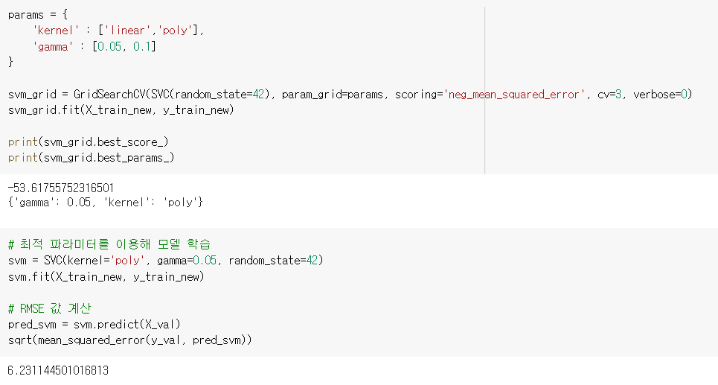
9. SVM
Notes:
다음으로 svm 모델링을 진행했습니다.
Kernel은 데이터셋의 형태에 따라 다르게 적용되는데 선형 커널과 비선형 커널 중 최적인 것을 한 번에 알기 어렵기 때문에 선형인 linear과 비선형의 대표적인 커널인 poly를 적용했습니다.
Gamma는 결정경계를 얼마나 유연하게 그릴지 결정하는 파라미터로 값이 클수록 과적합 될 가능성이 높아집니다.
이 모델도 그리드 서치한 결과 kernel은 poly일 때, gamma는 0.05일 때 최적 파라미터이고, 이를 통해 모델을 학습한 결과 rmse는 약 6.23 정도가 나왔습니다.

Slide 31
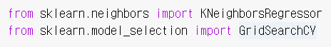
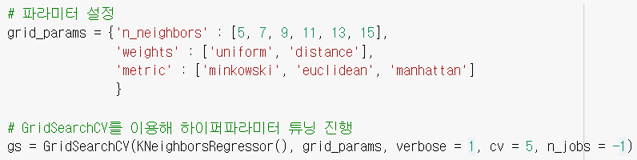
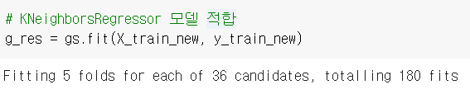
10. KNN
Notes:
다음으로 KNN 알고리즘을 활용해 모델링을 진행하였습니다.
필요한 라이브러리를 임포트하고, n_neighbors, weights, metric 파라미터를 활용해 그리드 서치를 진행한 뒤, 학습 데이터를 활용해 모델을 학습시킵니다.

Slide 32
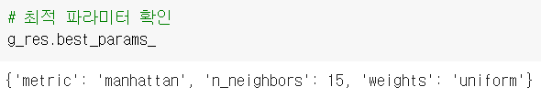
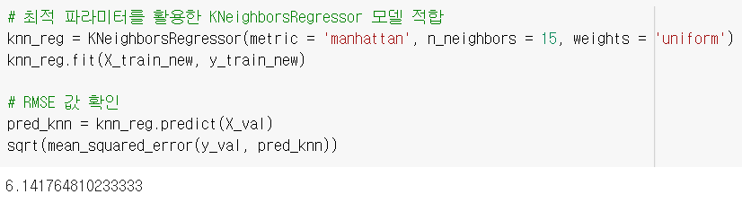
10. KNN
Notes:
그리드서치를 통해 찾은 최적 파라미터를 확인해보면 위와 같으며, 이를 활용해 모델 적합을 진행합니다.
검증 데이터셋을 활용해 RMSE 값을 확인해보면 약 6.14로, 다소 큰 값을 보임을 확인할 수 있습니다.

Slide 33
11. Voting Regressor
전체 데이터 세트에 여러 개의 기본 회귀 모델을 적용시키는 앙상블 메타 추정기
개별 모델의 predict 값을 평균화하여 최종 예측값을 계산함
파라미터
estimators | voting에 사용할 개별 모델의 리스트 (default=100)
weights | 예측값 계산에서 각 모델의 가중치(float), 가중치 순서(int) (default=None)
n_jobs | fit에 사용할 코어 수 (default=None)
verbose | 상세한 logging 출력 여부 (default=False)
Notes:
다음 11번째 모델은 Voting Regressor입니다. voting regressor은 전체 데이터 세트에 여러 개의 기본 회귀 모델을 적용시키는 앙상블 메타 추정기입니다. 개별 모델의 predict 값을 평균화하여 최종 예측값을 계산합니다. 파라미터는 아래 표와 같습니다.

Slide 34
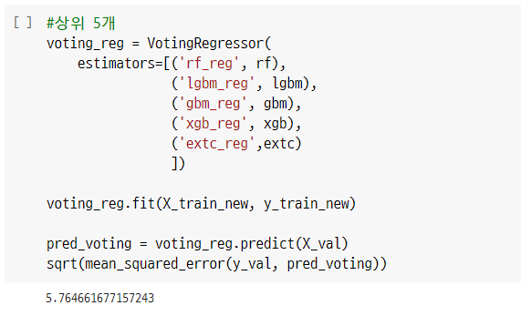
11. Voting Regressor
Model | RMSE
XGBoost | 5.80
SVM | 6.23
Decision Tree | 5.90
RandomForest | 5.76
AdaBoost | 5.88
GBM | 5.82
CatBoost | 5.84
KNN | 6.06
LightGBM | 5.78
ExtraTrees | 5.83
사용한 모델 개수 | RMSE
상위 3개 | 5.7655
상위 4개 | 5.7669
상위 5개 | 5.7646
상위 7개 | 5.7679
Notes:
앞에서 학습한 10개의 모델과 RMSE를 확인해서 상위 3개, 4개, 5개, 7개로 각각 voting regressor를 실행하였습니다. random forest, lightgbm, gbm, xgboost, extratrees의 상위 5개 모델을 사용했을 때의 rmse가 5.76으로 가장 낮습니다.

Slide 35

12. Stacking Model
개별 알고리즘으로 예측한 데이터를 기반으로 다시 예측을 수행하는 메타 모델
개별적인 기반 모델과
최종 메타 모델이 필요함
파라미터
estimators | stacking에 사용할 개별 모델의 리스트 (default=100)
final_estimator | 최종 결정을 위한 분류기 (default=None)
cv | 교차 검증 시의 데이터 분할 개수 (default=None)
n_jobs | fit에 사용할 코어 수 (default=None)
verbose | 상세한 logging 출력 여부 (default=0)
Notes:
마지막 12번째 모델은 Stacking model입니다. stacking model은 개별 알고리즘으로 예측한 데이터를 기반으로 다시 예측을 수행하는 메타 모델입니다. 개별적인 기반 모델과 최종 메타 모델이 필요하며 파라미터는 아래 표와 같습니다.

Slide 36

12. Stacking Model
사용한 모델 개수 | RMSE
상위 3개 | 5.75
상위 4개 | 5.80
상위 5개 | 5.78
상위 7개 | 5.76
Notes:
스태킹 모델도 voting과 마찬가지로 상위 3개, 4개, 5개, 7개 모델을 사용하여 스태킹을 실행하였습니다. 최종 결정을 위한 분류기 final estimator는 가장 성능이 좋았던 xgboost를 사용해주었습니다. 결과적으로 random forest, lightgbm, gbm의 상위 3개 모델을 사용했을 때의 rmse가 5.75로 가장 좋습니다.

Slide 37
IV. 결론
Notes:
마지막으로 결론입니다.

Slide 38

DACON 리더보드
Validation set을 사용한 RMSE는 Voting Model이 가장 작았지만
DACON 리더보드 점수로는 XGBoost Model이 최소
Notes:
train 데이터에서 나눈 validation set를 사용했을 때는 rmse는 voting model이 가장 작았지만, 실제로 데이콘에 제출해봤을때는 xgboost model이 가장 좋게 나왔습니다. 저희는 validation set를 사용해서 모델의 성능을 판단하였는데 실제 데이콘 리더보드 결과와 차이가 많이 나서 각 모델의 grid search에서의 best parameter와 voting, stacking에서 최선의 모델이 선택되지 않았을 수도 있겠다는 생각이 들어 아쉬움이 남았습니다. 이번 프로젝트를 통해서 지금까지 배운 여러 모델들을 직접 적용해보고 새로운 모델을 배울 수 있었습니다.

Slide 39
감사합니다
Notes:
지금까지 저희 OB 4조의 발표를 들어주셔서 감사합니다.

